Slide 1
МАСТЕР-КЛАСС
«ОЗНАКОМЛЕНИЕ ДОШКОЛЬНИКОВ С ПРИРОДНЫМИ ЗОНАМИ В СООТВЕТСТВИИ С ФОП ДО:
ТАЙГА»
ПОДГОТОВИЛА:
ЕРЕМЕНКО ПОЛИНА ВЛАДИМИРОВНА
ВОСПИТАТЕЛЬ СТАРШЕЙ ГРУППЫ
ГБОУ СОШ №12 С УГЛУБЛЕННЫМ ИЗУЧЕНИЕМ АНГЛИЙСКОГО ЯЗЫКА

Slide 2
ЗДРАВСТВУЙТЕ, РЕБЯТА!
УЗНАЛИ МЕНЯ? НУ КОНЕЧНО, Я МИША ИЗ МУЛЬТИКА!
СЕГОДНЯ Я ХОЧУ ВАМ РАССКАЗАТЬ О ТАЙГЕ!
ВЫ ВСЕ ЗНАЕТЕ КАКАЯ МАША ЛЮБОЗНАТЕЛЬНАЯ ЕЙ ТОЖЕ БУДЕТ ИНТЕРЕСНО И ПОЛЕЗНО ПОСЛУШАТЬ!

Slide 3
Тайга – это самая большая из существующих природных зон, состоящая в основном из непроходимых бескрайних хвойных лесов. Часто ее называют «зелеными легкими» планеты за ее огромные территории, заполненные лесами, которые производят большое количество кислорода в атмосферу. Эта природная зона обладает невероятным разнообразием видов растений и животных.

Slide 4
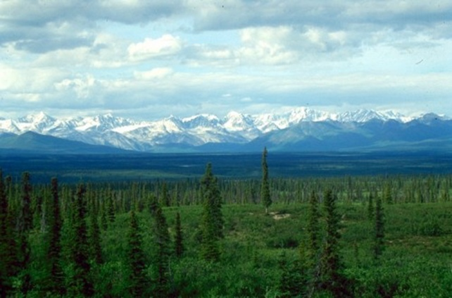
Тайга располагается в умеренной влажной географической зоне и является самой северной зоной лесов на Земле.
Климат в данной природной зоне сменяется от резко континентального к морскому. На западе климат более благоприятный, теплое лето, до +10 градусов, и достаточно мягкая зима, до -10 градусов, в то время как на востоке – долгая и суровая зима и очень короткое холодное лето. В тайге не очень большое количество осадков, в среднем 500 мм в год, но также малая испаряемость, что способствует образования вечной мерзлоты.

Slide 5
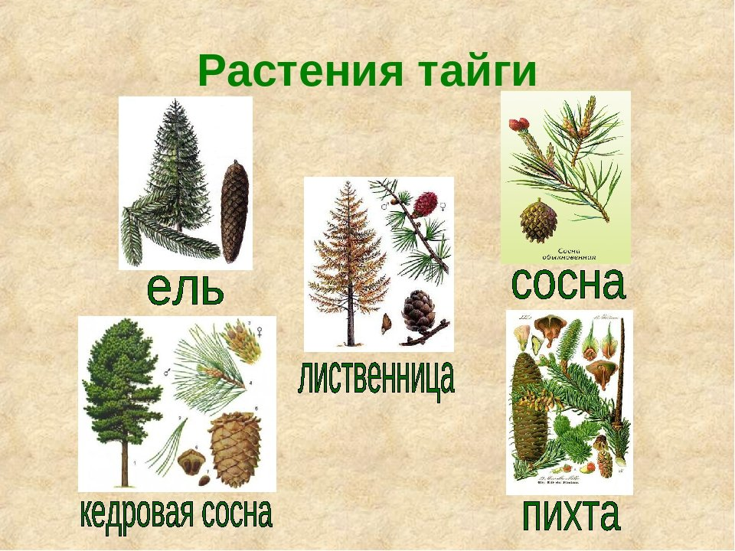
РАСТИТЕЛЬНЫЙ МИР
В основном тайга заполнена вечнозелеными хвойными растениями, такими как сосна, лиственница, ель, кедровая сосна и пихта. У хвойных растений листья называются хвоинки.
Широкое распространение в данной местности эти растения получили за счет приспособленности к климатическим условиям, они не сбрасывают листву и таким образом сохраняют влагу целый год. Однако, исключением является лиственница. Она хоть и является хвойным растением, но листья все же сбрасывает. Она очень морозоустойчива и ее древесина ценится, так как имеет большую сопротивляемость влаге.

Slide 6
ЖИВОТНЫЙ МИР
Животный мир тайги достаточно разнообразен, начиная от привычных обитателей леса: медведя, лося, рыси, зайца-беляка, заканчивая благородным оленем, популярным из-за его массивных рогов, и сибирским тигром, который занесен в Красную книгу. Также здесь много перелетных птиц, так как не все способны выдержать суровую зиму.
Бурый медведь – это хозяин тайги. Самый крупный и сильный хищник.

Slide 8
ИНТЕРЕСНЫЕ ФАКТЫ
1.Общая площадь тайги насчитывает более 15 миллионов километров квадратных.
2.На тайге можно встретить кедры, которые порой доживают до возраста 300-400 лет.
3.Перепады температур в тайге очень резкие, разница между максимальной и минимальной может составлять около сотни градусов.
4.Большинство обитателей тайги зимой находятся в спячке, что помогает им пережить холода.
5.Лишь на тайгу приходится треть всех лесных массивов планеты.
6.Недра Тайги богаты месторождениями полезных ископаемых: газ, уголь, нефть.

Slide 9
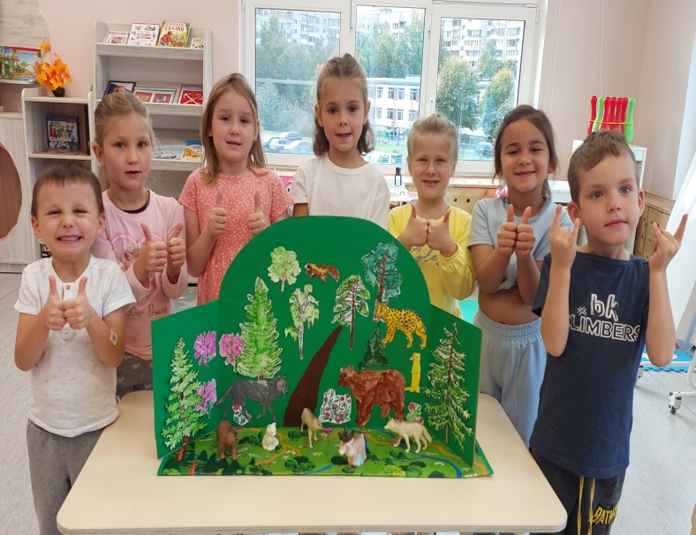
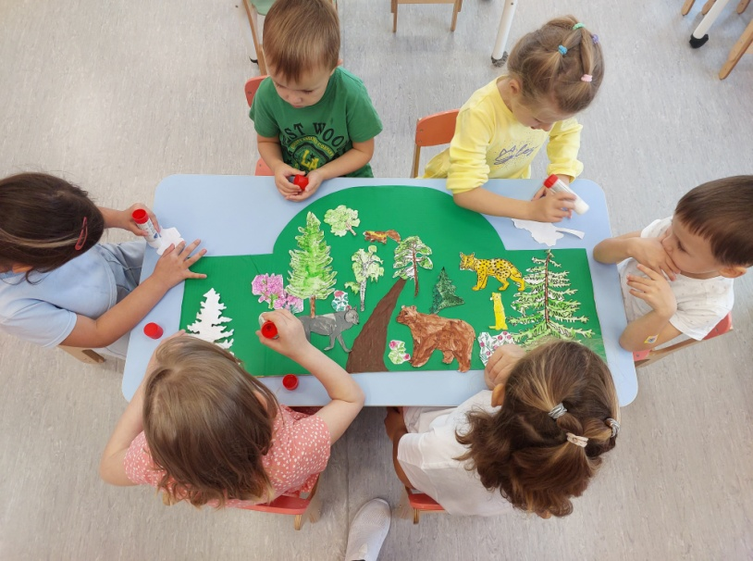
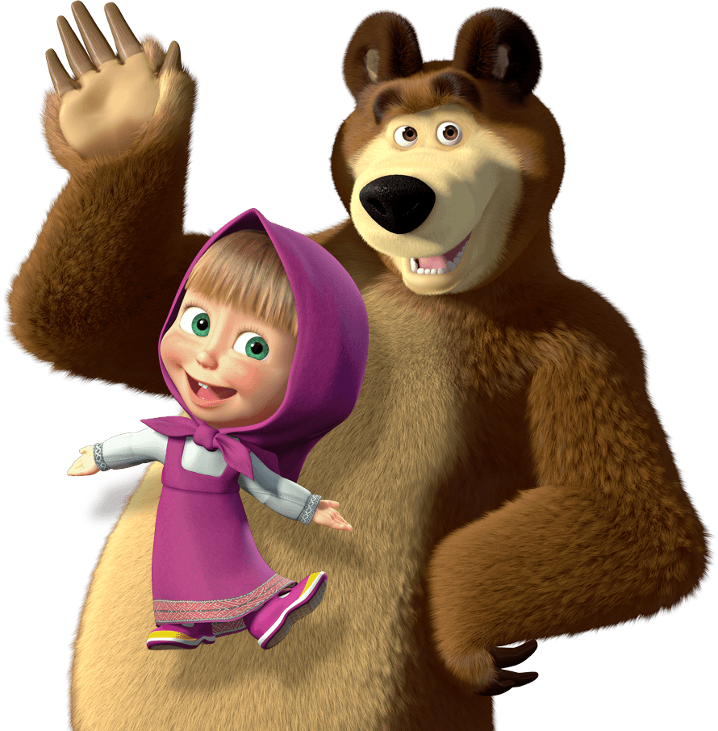
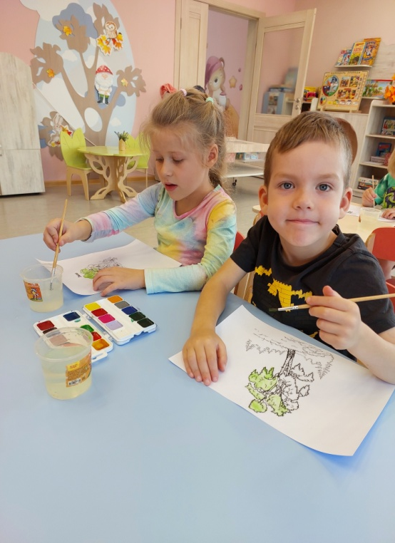
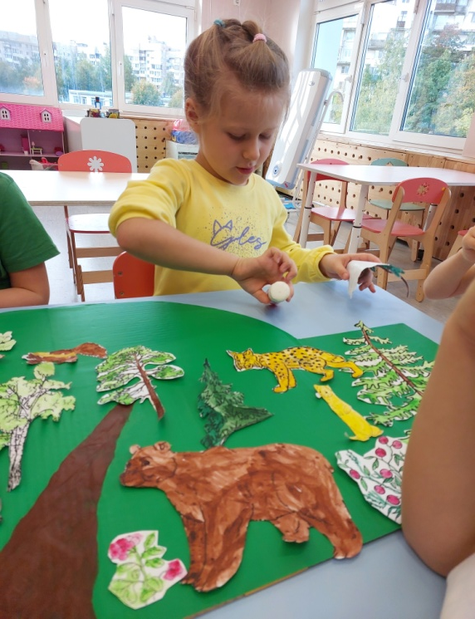
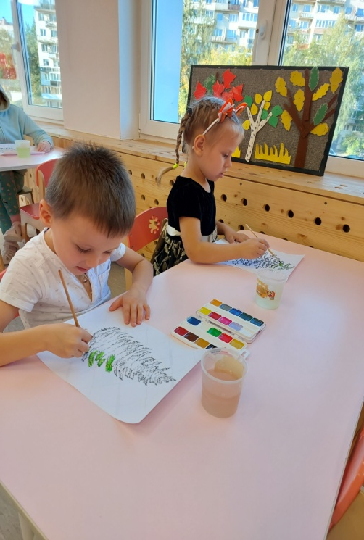
КОЛЛЕКТИВНАЯ РАБОТА

Slide 10
СПАСИБО ЗА ВНИМАНИЕ!

